Slide 1

Kohezní politika EU
Mgr. Monika Brusenbauch Meislová, Ph.D.
Politiky v EU

Slide 2
Úvod
Oficiální název: hospodářská, sociální a územní soudržnost (kohezní politika, regionální politika, strukturální politika, politika soudržnosti, politika hospodářské a sociální soudržnosti)
Ekonomické rozdíly mezi členy a regiony = problém pro rozvoj EU jako jednoho hospodářského celku
  Existence regionální politiky na nadnárodní úrovni je celosvětovým unikátem
Koordinovaná oblast, pouze harmonizace (Multilevel Governance)
Smlouva o EHS: Evropský sociální fond, Evropský zemědělský záruční a rozvojový fond
„Politika hospodářské, sociální a územní soudržnosti EU, je politikou, jejímž cílem je snižování rozdílů mezi
úrovní rozvoje různých regionů, snížení zaostalosti nejvíce znevýhodněných regionů a posilování hospodářské,
sociální a územní soudržnosti za účelem rozvoje EU“
Širší versus užší definice

Slide 3
Úvod
Důvody existence KP
Kritická místa KP
1975 vznik Evropského fondu pro regionální rozvoj
Impulsy: rozšiřování, zavedení eura

Slide 4
Principy kohezní politiky
Princip koncentrace
  Koncentrace územní vs. Věcná
  Prostředky se mají soustředit do oblastí s největšími problémy a na akce, které přinesou maximální efekt
  Podpora ucelených, vnitřně provázaných programů a strategií, nikoli jednotlivých izolovaných nebo malých projektů
  V praxi problém – za deklarovanou koncentrací se často skrývá podpora rozsáhlého okruhu aktivit (snaha „nezapomenout na nic“)
Princip programování
  Politika je realizována prostřednictvím programovacích dokumentů (tzn. programy vedoucími k naplnění promyšlené a ucelené strategie s cílem dosáhnout jasné změny zlepšení stavu v dané sféře)  Hierarchie programovacích dokumentů
  2007-13: Národní strategický referenční rámec (NSRR), operační programy (OP), příp. také prováděcí dokumenty, prováděcí předpisy atd.
  2014-20: Dohoda o partnerství, operační programy a na ně navazující dokumenty

Slide 5
Principy kohezní politiky
Princip partnerství
  Na realizaci regionální politiky se nepodílí jen „stát“, ale i další subjekty, a to na přípravě a realizaci jak samotné politiky, tak i projektů
  Příprava a realizace operačních programů (vláda, řídicí orgány, zprostředkující subjekty, konzultanti)
  Příprava a realizace projektů (nositelé projektů, partnerské organizace)
Princip doplňkovosti (adicionality)
  Prostředky z EU jsou poskytovány do oblastí, které jsou prioritními jak pro daný stát, tak i pro EU • Prostředky proto musí být doplněny stanoveným podílem zdrojů ze strany příjemce pomoci (státu, kraje, města, podnikatelského subjektu apod.)
  Prostředky z EU nesmí nahrazovat, ale doplňovat, resp. posilovat národní zdroje

Slide 6
Principy kohezní politiky
POZOR: principy ≠ cíle. Jak se liší principy od cílů?
Cíle: spíše se jedná o priority regionální politiky než cíle
  Pro každé programovací období částečně modifikovány
  Každý cíl má odlišné věcné zaměření podpory, ale i finanční a implementační rámec
  Rozdíly mezi cíli: 1) v okruhu podporovaných aktivit 2) maximální výše částky, které může podpora ze strany EU v přepočtu na obyvatele dosáhnout

Slide 7
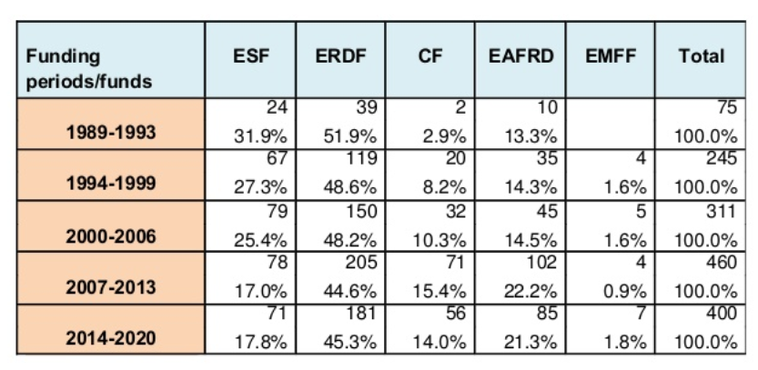
Přehled fondů
Evropské strukturální a investiční fondy (ESIF)
  Evropský fond pro regionální rozvoj (ERDF)
  Evropský sociální fond (ESF)
  Fond soudržnosti (Kohezní fond, CF)
  Evropský zemědělský fond pro rozvoj venkova (EAFRD)
  Evropský námořní a rybářský fond (EMFF)
Další důležité, ale jiné fondy
  Evropský zemědělský záruční fond (EAGF)
  Fond solidarity (živelné pohromy)

Slide 8
Přehled fondů
Kohezní fond
Zvláštní postavení
Infrastrukturální investice velkého rozsahu, určený pro státy
Projekty nelze dublovat s projekty ostatních ISIF
Kritérium čerpání: HNP státu/obyv. nižší než 90 % průměru EU
  2014–2020: Bulharsko, ČR, Estonsko, Chorvatsko, Kypr, Litva, Lotyšsko, Maďarsko, Malta, Polsko, Portugalsko, Rumunsko, Řecko, Slovensko a Slovinsko.
Pomoc může být pozastavena: nedostatečná náprava při nadměrném schodku veřejných financí

Slide 9
Vývoj kohezní politiky

Slide 10
Vývoj kohezní politiky
Jasně definovaná a institucionalizovaná regionální politika teprve s druhým rozšířením
Reformy: vazba na finanční rámce
Definování konkrétních cílů – oblastí financování (cíle ≠ principy)
Vývoj cílů: původně šest → sedm (+ arktické regiony) → redukce na tři → nyní dva

Slide 11
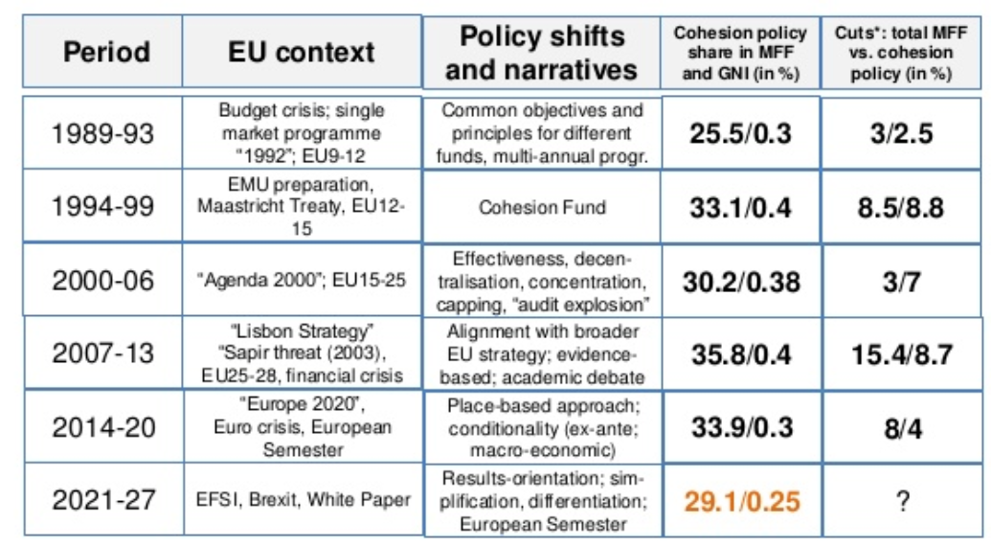

Slide 12
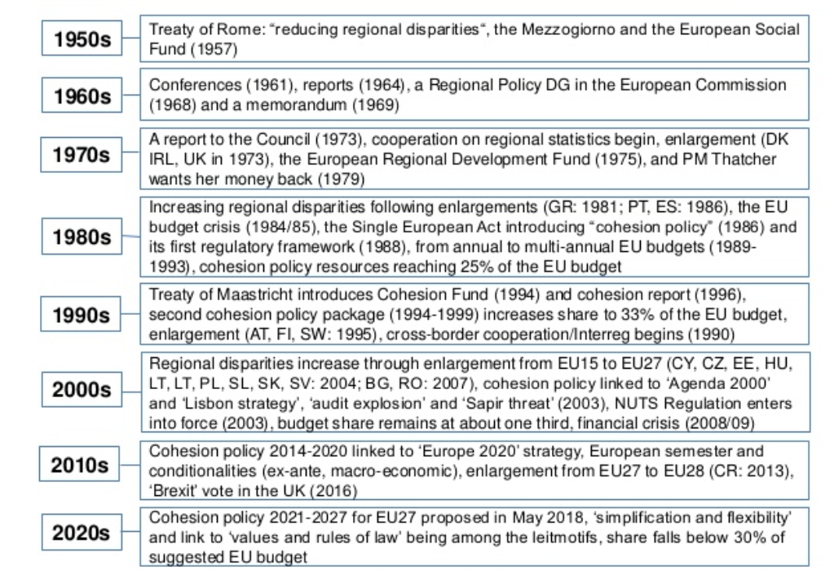

Slide 13
Vývoj kohezní politiky
1. období: 1958 – 1974
posílení zdrojů věnovaných na národní RP jednotlivých států
nejednalo se tedy o regionální politiky v pravém smyslu
realizace izolovaných projektů, bez systému koordinace
neprovázána s jinými politikami
2. období: 1975 – 1988
vstup Velké Británie do EU – tlak na kompenzaci výdajů na zemědělskou politiku (nízké příjmy pro VB) a problémů starých průmyslových oblastí (podstatné téma pro VB)
důraz na revitalizaci starých průmyslových oblastí a kompenzace s tím spojené

Slide 14
Vývoj kohezní politiky
3. období: 1989 – 1999
integrace se sociální a částí zemědělské politiky do KP
poprvé regionální politika v pravém smyslu
reakce na přijetí Španělska a Portugalska do EU
přijetí hlavních principů regionální politiky (víceméně platí dodnes)
  1. reforma (1988-1992)
    navýšení objemu financí, větší možnosti pro EP, založení tzv. Iniciativ
  2. reforma (1993-1999)
    nový Fond soudržnosti (Kohezní fond),
    nový Finanční nástroj pro usměrňování rybolovu (fungování od 1993)
    1994 založení Výboru regionů –LS možnost

Slide 15
Vývoj kohezní politiky
4. období: od roku 2000 v podstatě dodnes
  postupné vydělení hlavních cílů regionální politiky EU
  prohloubení KP a navýšení jejího finančního objemu (mj. v souvislosti s východním rozšířením EU a rozšiřováním eurozóny)
  decentralizace podpory směrem do členských států

Slide 16
Programové období 2000-2006
3. reforma: (2000-2006)
zredukování cílů →zvýšení podílu EK na finančních prostředcích
Podpora hospodářsky zaostávajících regionů na úrovni NUTS 2 (HDP na obyvatele nepřesahuje 75% průměru Společenství) (ERDF, ESF, EAGGF /podpůrná sekce/, FIFG)
Podpora regionů na úrovni NUTS 3, které procházejí hospodářskou a sociální restrukturalizací, nezávisle na tom, zda se jedná o průmyslové, zemědělské, venkovské, městské či rybářské oblasti (ERDF, ESF)
Rozvoj lidských zdrojů prostřednictvím podpory zaměstnanosti a modernizace vzdělávacích systémů v rámci celé EU s výjimkou regionů definovaných cílem 1 (ESF)

Slide 17
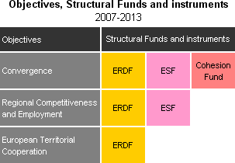
Programové období 2007-2013
4. reforma (2007-2013)
reforma cílů
úzké propojení na ostatní politiky
navýšení financí
jedna iniciativa –INTERREG
Fond soudržnosti součástí cíle 1
Sled cílů i podle výše finančních prostředků
Od vstupu LS také územní soudržnost (čl. 174 SFEU)

Slide 18
Programové období 2007-2013
3 cíle
Konvergence
  Regiony NUTS 2, jejichž průměrný HDP v paritě kupní síly za poslední 3 roky nedosáhl 75% průměru EU
  Nejintenzivněji podporované regiony
  ESF, ERDF, Fond soudržnosti;
Regionální konkurenceschopnost a zaměstnanost
  Podpora rozvoje znalostních ekonomik
  jak podpora lidských zdrojů, tak i infrastruktury (jak běžné , např. dopravní, tak i infrastruktury pro VaV); důraz na ochranu ŽP a prevenci rizik (v Česku např. typicky povodní)
  ESF, ERDF
Cíl Evropská územní spolupráce
  vychází z bývalé Iniciativy Interreg (do roku 2006)
  podpora spolupráce přeshraniční, mezinárodní a meziregionální
  ERDF

Slide 19
Programové období 2007-2013
Podpora pro přechodové regiony
Cíl 1: Phasing-out regiony: překračující 75% průměru v EU-25, ale pod touto hranicí v EU-15.
Cíl 2: phasing-in regiony: pod hranicí 75% průměru v EU-15 2000-2006, ale nad ní v EU-15 2007-2013

Slide 20
Programové období 2007-2013
Legenda
Podpora z cíle 1: červená
Podpora z cíle 2: světle modrá
Phasing-out regiony: růžová
Phasing-in regiony: tyrkysová

Slide 21
Programové období 2007-2013
81,5 % Konvergence
16,0 % Regionální konkurenceschopnost a zaměstnanost
2,5 % Evropská územní spolupráce

Slide 22
Programové období 2014-2020
5. reforma (2014-2020)
reformy, podpořené finanční krizí
nové priority
zaměření na efektivitu
zjednodušení systému
důslednější kontrola
podpora nejen nejslabších regionů

Slide 23
Programové období 2014-2020
Snížení počtu cílů na 2
  Investice pro růst a zaměstnanost (97,2 %)
    spojuje dřívější Cíl 1 a Cíl 2
    nově dělení na méně rozvinuté a přechodové regiony
    ERDF, ESF a Fond soudržnosti.
  Evropská územní spolupráce (2,8 %).
    ERD
Nová struktura regionů podle ekonomické výkonnosti (viz další slide)
Zavedení pravidla N+3 (namísto N+2)
Prioritní odvětví: inovace a výzkum, tzv. digitální agenda, podpora středních a malých podniků, nízkoemisní ekonomika
Nastavení systému předběžných podmínek (strategie „inteligentní specializace“)
Transparentnost cílů zaměřených na výsledky („výkonnostní rezerva“)
Posílení podpory měst
Kondicionalita: propojení s novými nástroji koordinace hospodářské politiky (HMU 2.0)

Slide 24
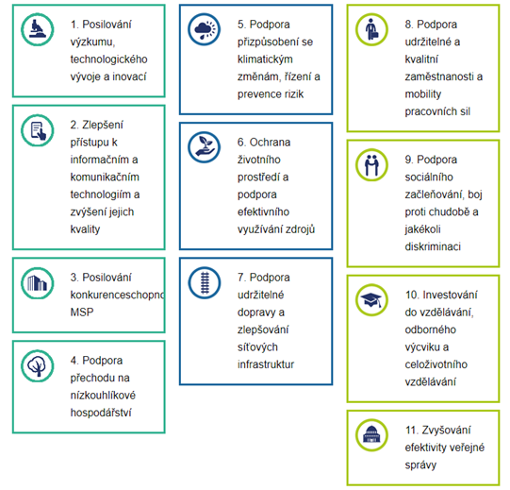
Programové období 2014-2020
11 tematických celků

Slide 25
Programové období
2014-2020
Nová struktura regionů
Méně rozvinuté regiony
  Podpora hospodářsky zaostalých regionů na úrovni NUTS 2 (HDP na obyvatele nepřesahuje 75 % průměru)
Přechodové regiony
  Podpora regionů, jejichž HDP na obyvatele se nachází mezi 75 % -90 % průměru Unie.
Více rozvinuté regiony
  Podpora regionů, jejich HDP na obyvatele převyšuje 90 %

Slide 26
Programové období 2014-2020
Spolufinancování
Účast EU - podle kategorie regionu:
  85 % v méně rozvinutých regionech
  60 % v přechodových regionech
  50 % ve více rozvinutých regionech
(X 2007-2013: plošně 85 %, eurokrize-úleva pro státy čerpající pomoc)
Účast státu: podle typu příjemce, někdy hradí část čeající subjekt

Slide 27
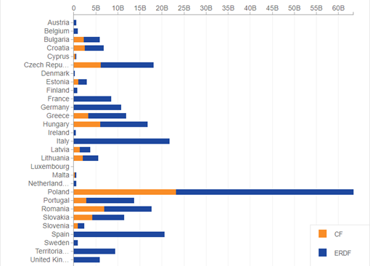
Programové období
2014-2020
Porovnání finanční alokace v letech
2014-2020
podle členských států

Slide 28
Fungování kohezní politiky
Rozpočet
7letý rozpočtový rámec – plánovací období
Trendy
  dlouhodobý pokles výdajů na SZP (v 80. letech až 80 %, nyní necelá 1/3)
  dlouhodobý růst výdajů na KP (v 70. letech jen cca 5 %, nyní přes 1/3)
Rozdíly mezi SZP a KP
  SZP je více nároková a platby probíhají „automaticky“ podle stanovených pravidel, nejsou zpravidla vázány na žádný konkrétní účel, jsou dlouhodobé
  RP podporuje vždy jen konkrétní projekty přispívající k naplňování cílů této politiky, jsou jednorázové

Slide 29
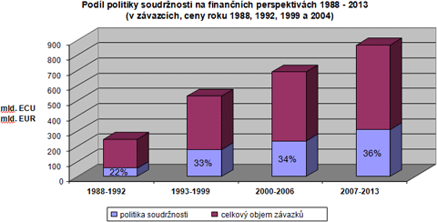

Slide 30
Fungování kohezní politiky
Právní rámec fungování KP
Legislativa založena na 6 nařízeních (obecné, o FS, o ESF, o ERDF, dvě o územní spolupráci)
Komise vydává Společný strategický rámec EU (2014-2020)
Dohody o partnerství (vychází z Národních rozvojových plánů, které jsou založeny na Národních strategických referenčních rámcích) s konkrétními operačními programy (OP), podávané na konkrétní programové období (nyní 2014-20), které musejí být v souladu s cíli EU
    jednotlivé OP schvaluje Komise, dělí se na prioritní osy
    stát implementuje regionální rozvojové projekty(monitoring )
    centrální národní koordinace Národní orgán pro koordinaci
    platby vypláceny Komisí
    monitoring Komise a národní auditní orgány
    evaluace a formulace nových priorit

Slide 31
Fungování kohezní politiky
Mechanismus hlasování
KP = komunitární (koordinovaná) politika (realizace samotné PR spočívá na členských státech X koordinace a harmonizace náleží do nadnárodní /komunitární/ působnosti
Instituce EU a regionální politika
Evropská komise: Generální ředitelství pro regionální a městskou politiku
Evropský parlament: Výbor pro regionální rozvoj (REGI).
Výbor regionů - Komise pro politiku územní soudržnosti a rozpočet EU (COTER)
Hospodářský a sociální výbor

Slide 32
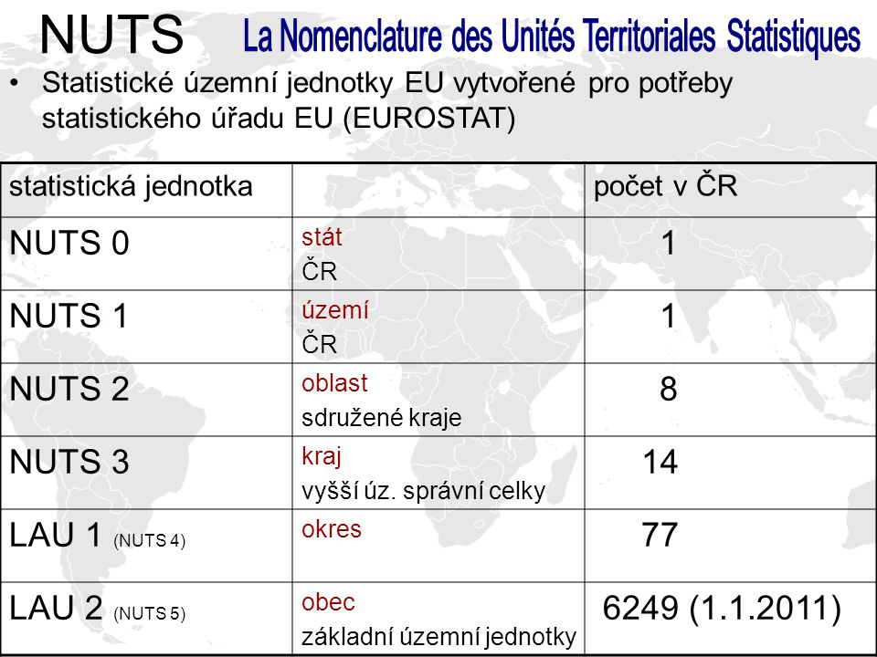
Fungování kohezní politiky
NUTS
Jednotky NUTS (La Nomenclaturedes Unités Territoriales Statistiques)
Speciální statistické teritoriální jednotky
Podle velikosti NUTS 0-5
Základní jednotkou pro regionální pomoc je NUTS 2

Slide 33
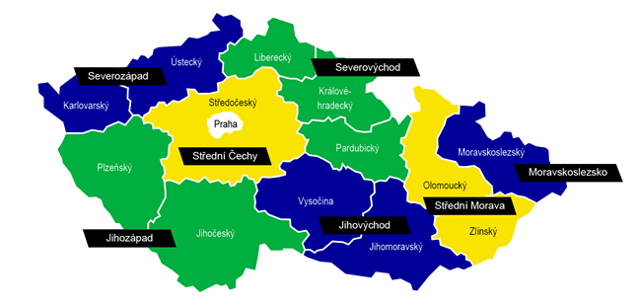
Kohezní politika v ČR

Slide 34
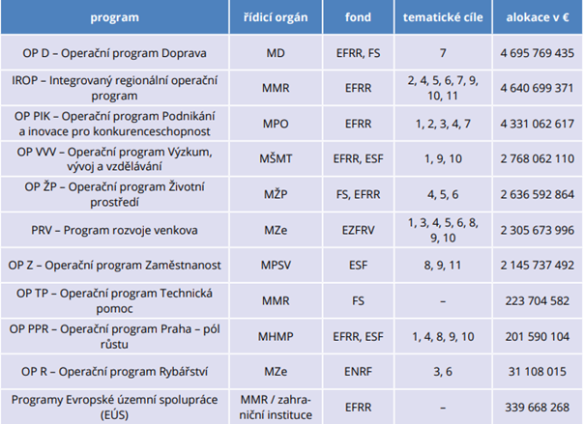
Kohezní politika v ČR

Slide 35
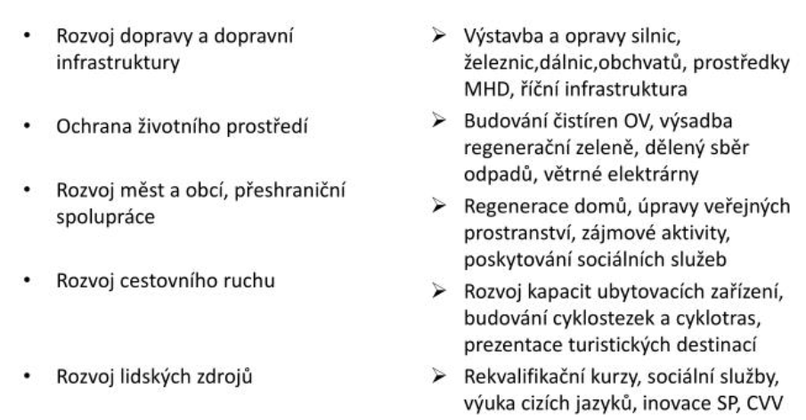
Kohezní politika v ČR
Příklady projektů

Slide 36
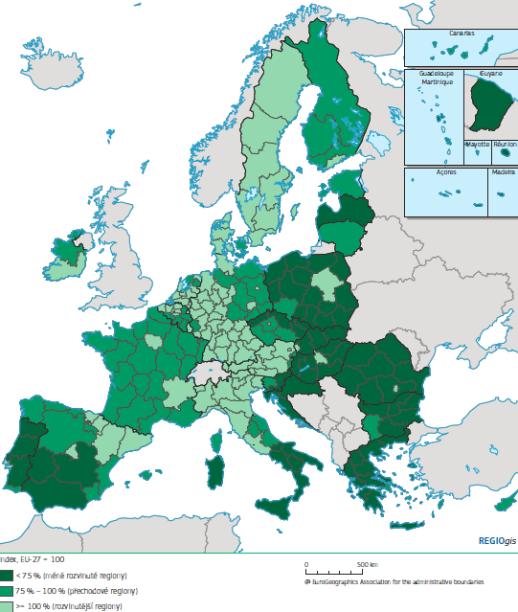
Výhled do budoucna:
KP po roce 2020
Návrh na KP po roce 2020 zveřejněn EK v červnu 2018
snaha modernizovat a zjednodušit politiku
Regiony rozděleny do tří kategorií:
  (1) méně rozvinuté
  (2) přechodové
  (3) více rozvinuté regiony.

Slide 37
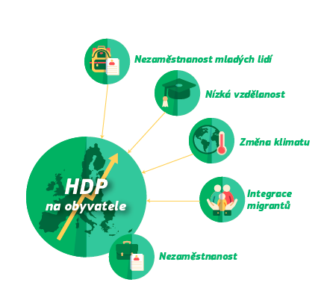
Výhled do budoucna: KP po roce 2020

Slide 38
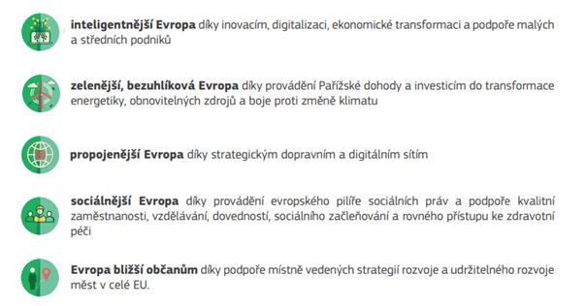
Výhled do budoucna: KP po roce 2020

